Slide 1
Complexité des opérations sur un tableau ou une liste en Python
 | tableau (list) | Linked list | Doubly linked list
Lecture du n^{ième} élément | O(1) | O(n) | O(n)
Ajout d’un élément en fin de liste | O(1) | O(n) | O(1)
Ajout d’un élément en milieu de liste | O(n) | O(n) | O(n)
Ajout d’un élément en début de liste | O(n) | O(1) | O(1)
Suppression d’un élément en début de liste | O(n) | O(1) | O(1)
Suppression d’un élément en milieu de liste | O(n) | O(n) | O(n)
Suppression d’un élément en fin de liste | O(1) | O(n) | O(1)
Rechercher une valeur dans la liste | O(n) | O(n) | O(n)
Rechercher dans une liste triée (dichotomie) | O(log(n)) | O(n) | O(n)
Calcul du nombre d’éléments | O(1) | O(n) | O(n)

Slide 2
Complexité des algorithmes de tri
 | Complexité temporelle moyenne
Insertion sort | O(n²)
Selection sort | O(n²)
Merge sort, quick sort, heap sort, tim sort | O(n.log(n))

Slide 3
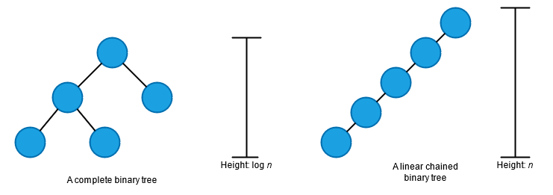
Arbres binaires
Si l’arbre a n noeuds, la hauteur de l’arbre est log2(n) dans le meilleurs cas (arbre équilibré) et n dans le pire cas.

Slide 4
Annexe (pas à retenir)

Slide 5
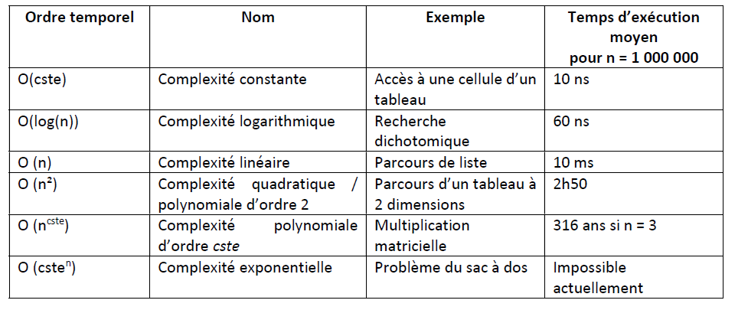
Complexité

Slide 6
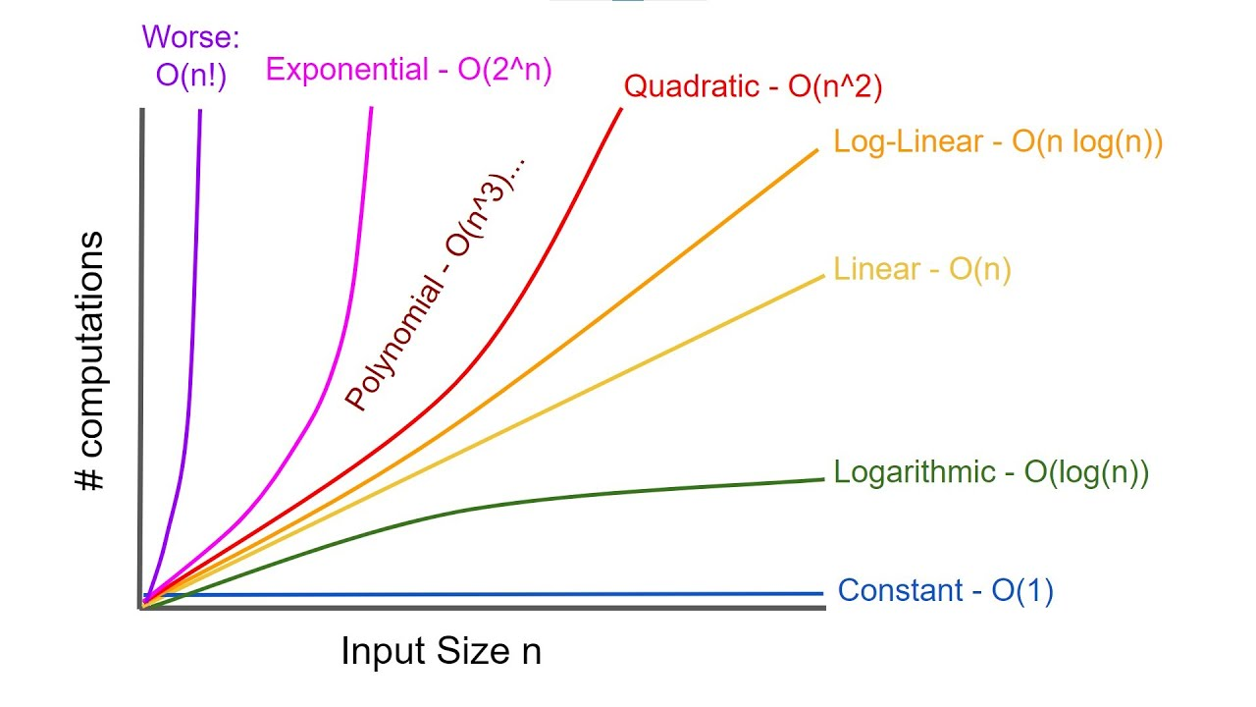
Complexité des algorithmes

